Slide 1

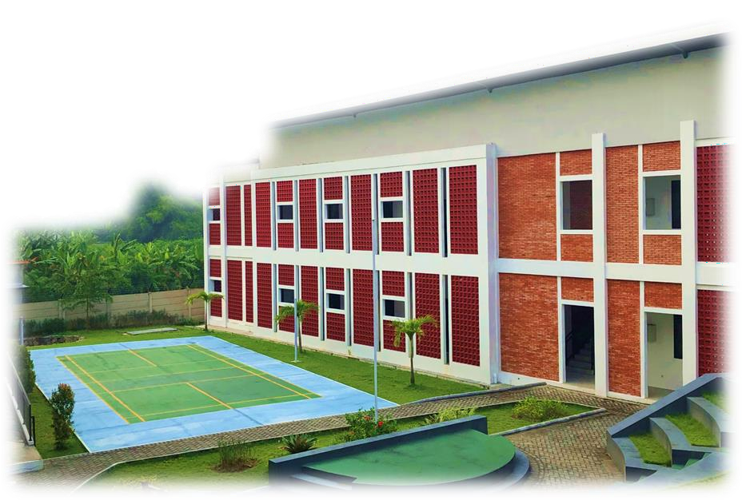


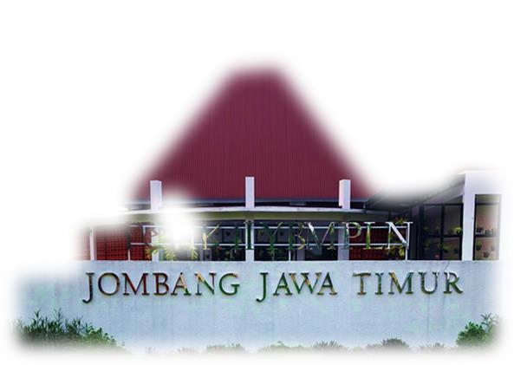


Aplikasi Perkantoran
Pesantren PeTIK II YBM PLN
Jl. KH. Bisri Syansuri RT/01 RW/05, Plosogeneng, Kec. Jombang, Kabupaten Jombang, Jawa Timur

Slide 2
Pencetakan dokumen

Slide 3
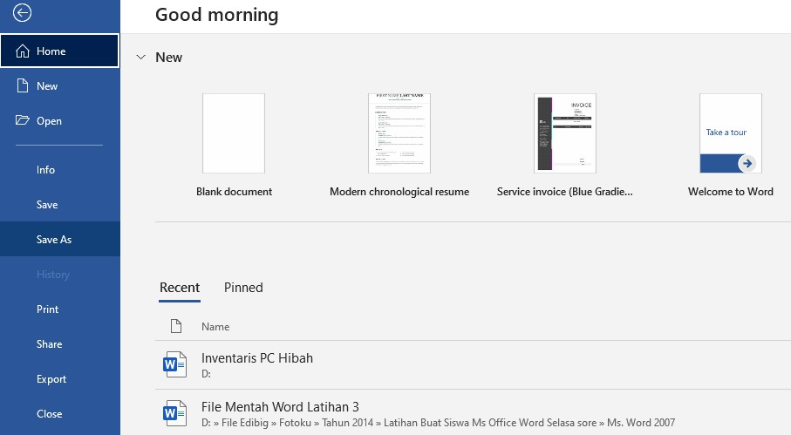
Cara menyimpan dokumen
Cara menyimpan File
File
Save As
Pilih Lokasi penyimpanan
Beri nama
Pilih tipenya : word document : bila ingin dokumen sama menyimpan dalam word 2016
Bila ingin dokumen tidak di rubah- rubah maka disimpan dalam bentuk .pdf
Gambar : Menyimpan dengan save as

Slide 4
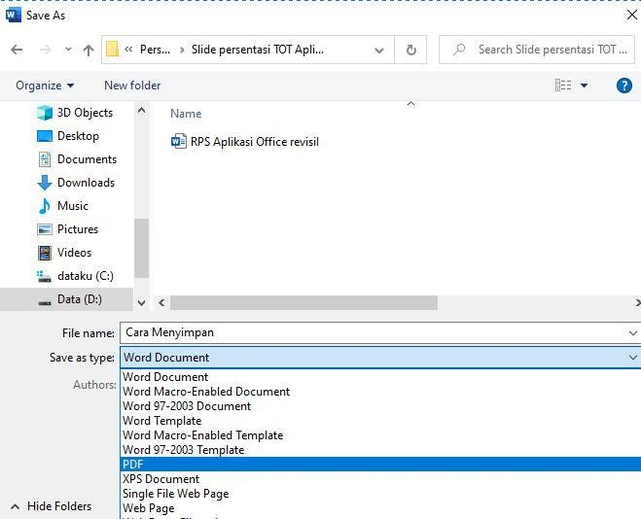
Proses pemilihan tipe
Gambar : Memilih pdf

Slide 5
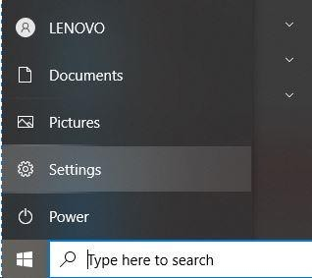
Langkah-Langkah Setup Printer
Gambar : Settings

Slide 6
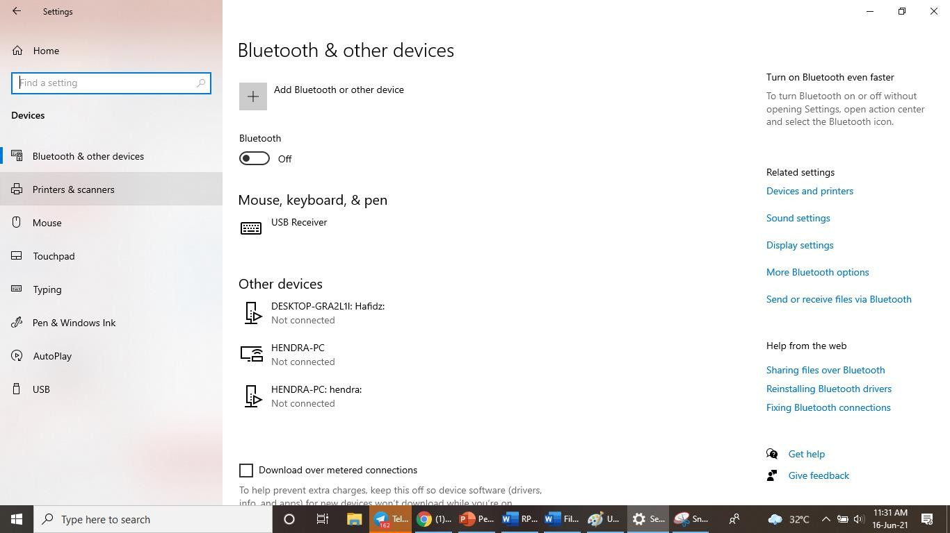
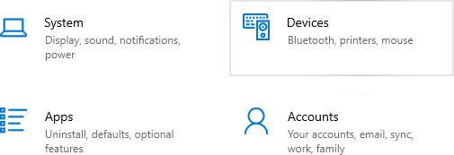
Setting printer
Gambar : Pilihan device
Gambar : Pilihan printer & scanner

Slide 7
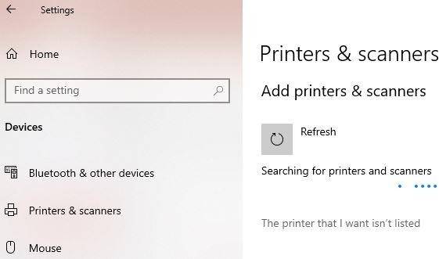
Setting printer
Gambar : Pilih add printer

Slide 8
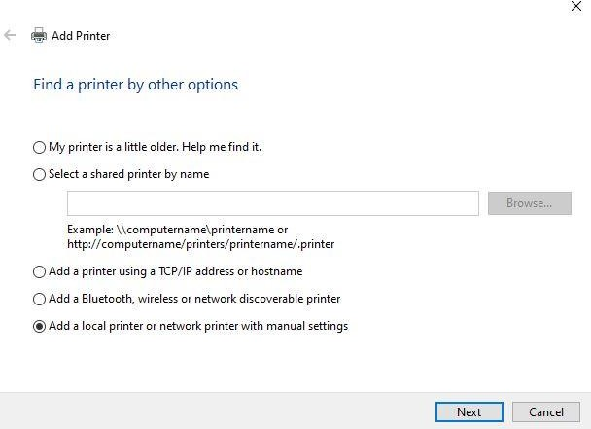
Setting Printer
Gambar : Pilih add local - next

Slide 9
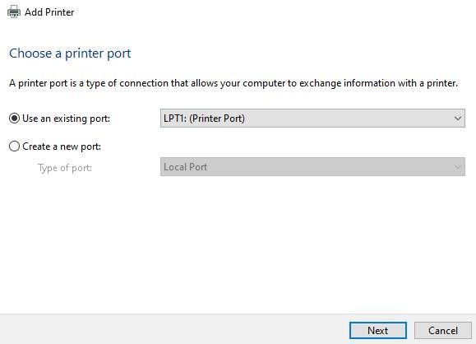
Setting Printer
Gambar : Pilih portnya

Slide 10
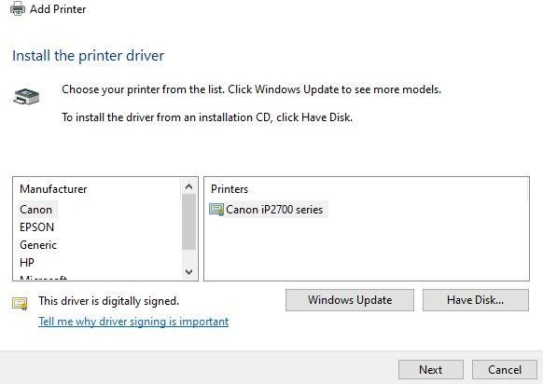
Setting printer
Gambar : Pilih pabrikannya dan tipe printer

Slide 11
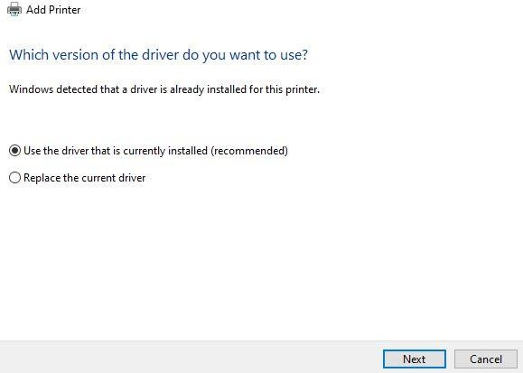
Setting printer
Gambar : memasukan drivernya

Slide 12
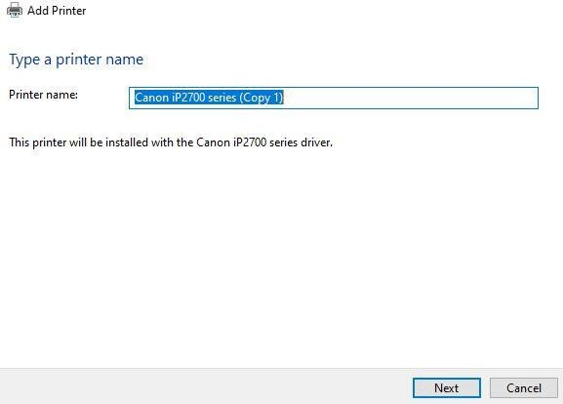
Setting printer
Gambar : membri nama printer

Slide 13
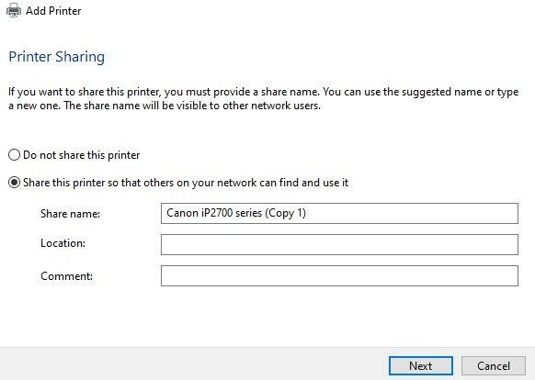
Setting printer
Gambar : Pilihan untuk share atau tidak

Slide 14
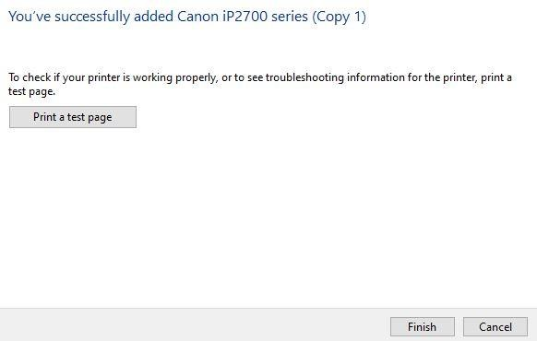
Setting printer
Gambar : Pilihan print s test page (untuk mencoba) & finish

Slide 15

Cara Menggunakan Printer
Gambar : ke file explorer

Slide 16
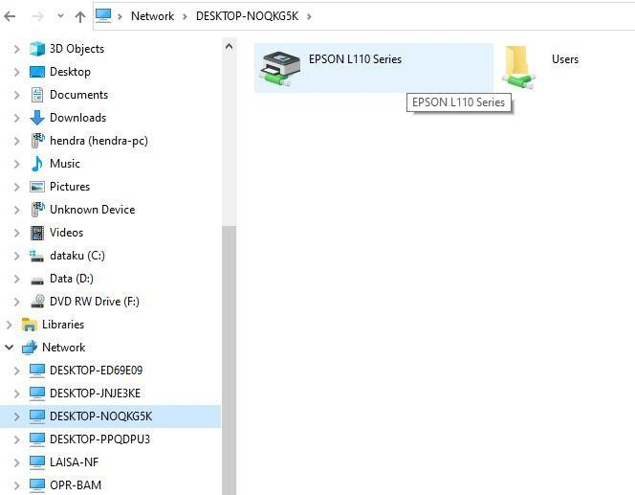
Cara menggunakan Printer share
Gambar : Menggunakan printer yang sudah dishare

Slide 17
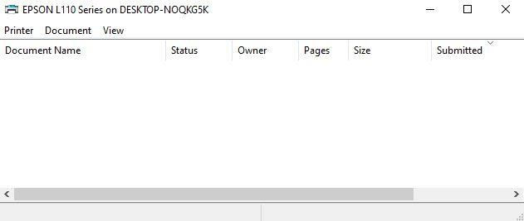
Proses penggunaan printer yang dishare
Gambar : Setelah di double click akan terbuka dan sudah dapat digunakan

Slide 18
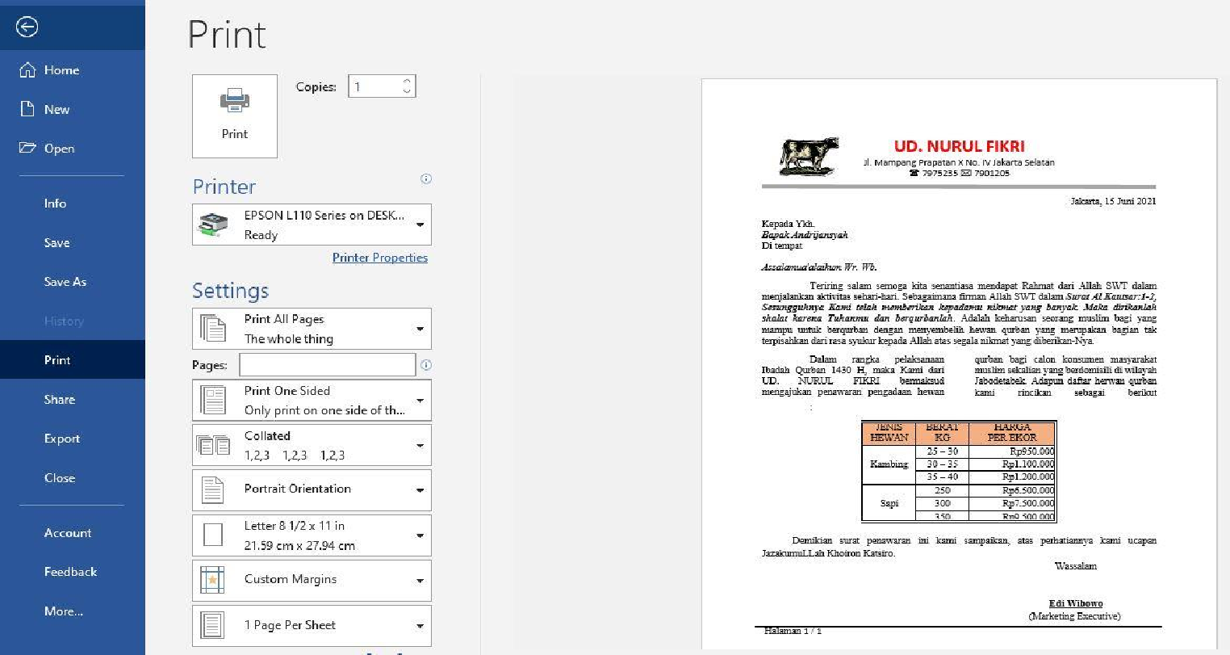
Printer sharing sudah dapat digunakan
Tampilan dokumen yang akan di print
Printer sharing sudah ada
Pilih Halaman yang akan diprint
Gambar : Printer sharing sudah dapat digunakan

Slide 19
Thank you
Pesantren PeTIK II YBM PLN
Jl. KH. Bisri Syansuri RT/01 RW/05, Plosogeneng, Kec. Jombang, Kabupaten Jombang, Jawa Timur

